Slide 1
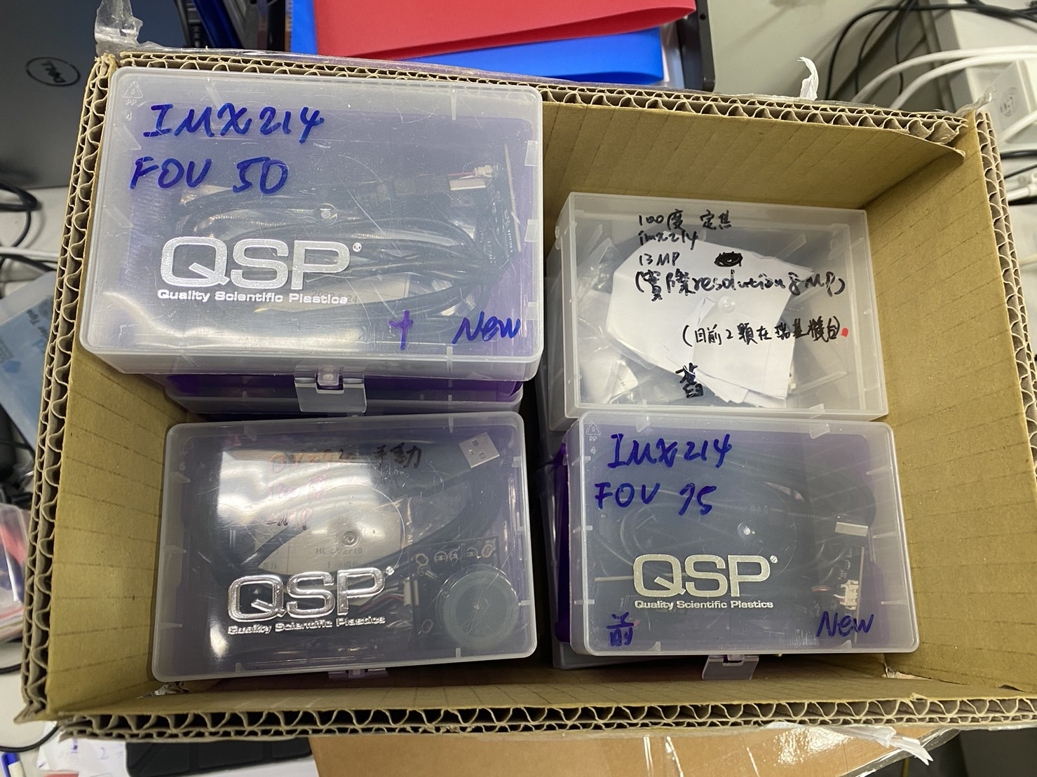

鏡頭供應商
鴻嵐電子 (蝦皮連結、淘寶連結)
窗口：張良
交期估計約 7~10 天
型號 | 畫素 | 視角 | 定焦方式 | 焦距(mm) | 價格(人民幣) | 買進 | 庫存 | 備註
IMX415 | M800 | 130度無畸變 | 定焦 | 3 | 270 | 1 | 1
IMX214 | M1300 | 50度 | 定焦 | 6 | 175 | 1 | 1
IMX214 | M1300 | 75度(70/80度) | 定焦 | 4 | 175 | 2 | 2
IMX214 | M1300 | 100度無畸變 | 定焦 | 3.6 | 175 | 2 | 0 | 目前瑞基使用
IMX214 | M1300 | 160度 | 手動調焦 | 2.8-12 | 205 | 1 | 1
OV5640 | M500 | 120度 | 自動對焦 | 2.9 | 樣品 | 1 | 1
OV5648 | M500 | 120度 | 手動調焦 | 2.8-12 | 180 | 1 | 1
OV2710 | M200 | 100度無畸變 | 定焦 | 3.6 | 165 | 1 | 1
OV2710 | M200 | 130度 | 手動調焦 | 2.8-12 | 195 | 1 | 1

